Slide 1



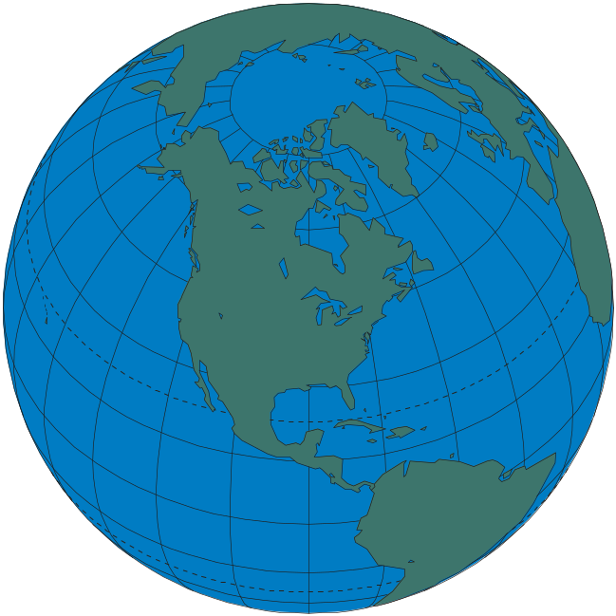






ЭЛЕКТРОМАГНИТНЫЕ ПОЛЯ
естественные техногенные

Slide 2
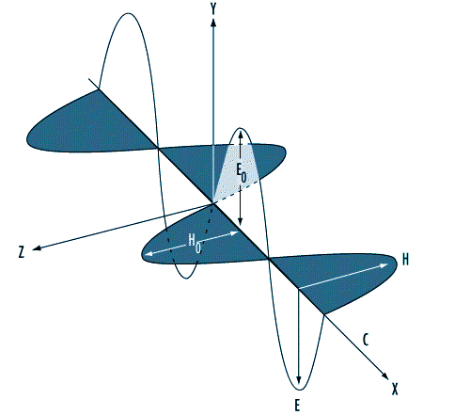
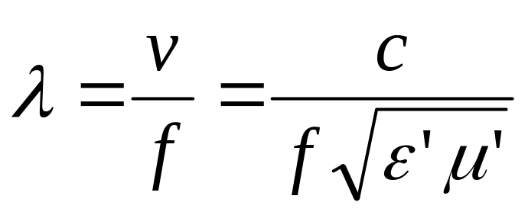
ЭЛЕКТРОМАГНИТНАЯ ВОЛНА
где c = 3·10⁸ м/с скорость света в вакууме,
ε’ - относительная диэлектрическая проницаемость,
μ’ - относительная магнитная проницаемость.

Slide 3
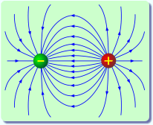
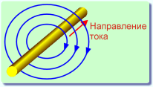
Электрическое поле Магнитное поле
напряженность
Е (В/м) Н (А/м).

Slide 4
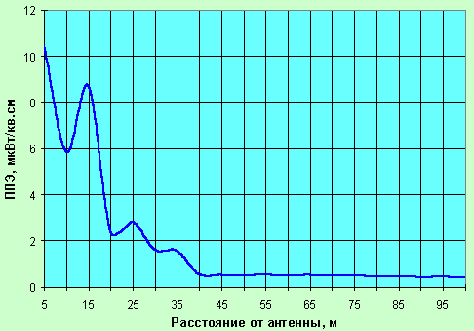
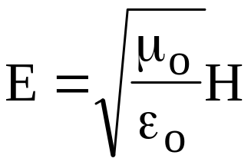
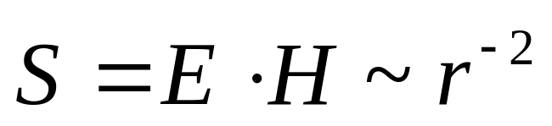
Дальняя (волновая) зона - зона сформировавшейся электромагнитной волны,
r_{нач} > 2πλ
= 377 H (В/м),
плотность потока энергии (ППЭ), Вт/м²
Ближняя зона (индукции)
- происходит формирование волны
r < λ/2π
Интенсивность
(Е и Н) ~ r ⁻² или r ⁻³

Slide 5
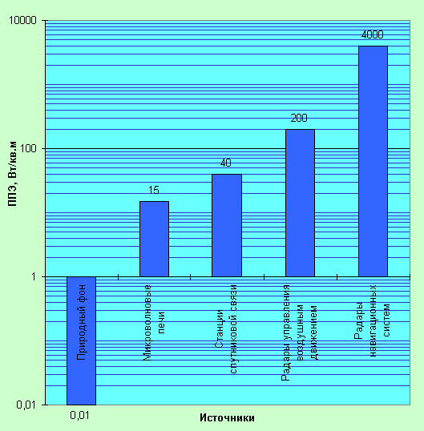

Slide 6
Наименование |  | Длины волн | Частота
Промышленная частота |  | 6000 – 300 км | 50 - 1000 Гц
диапазон радиочастот | НЧ - ВЧ | 10 км – 1 м | 30 кГц 300 МГц
 | СВЧ | 1 м – 1 мм | 300 МГц - 300 ГГц
Оптический диапазон | ИК | 10000 - 760 нм | 3 10¹² – 3.94 10¹⁴ Гц
 | Видимый свет | 760—390 нм
 | УФ | 390 – 1 нм
Ионизиру-ющие излучения | Рентгеновское излучение | 10—0,01Å
 | Гамма-излучение | 0,01 Å и менее
1нм = 10Å

Slide 7
Характер воздействия ЭМП на организм определяется:
частотой излучения;
интенсивностью потока энергии (Е, Н, ППЭ)
продолжительностью и режимом воздействия;
размером облучаемой поверхности тела;
индивидуальными особенностями организма;
наличием сопутствующих вредных факторов, таких как: температура окружающей среды, шум, загазованность и другие факторы, которые снижают сопротивляемость организма.

Slide 8
      ВИДЫ ВОЗДЕЙСТВИЯ ЭЛЕКТРОМАГНИТНЫХ ПОЛЕЙ НА ЖИВОЙ ОРГАНИЗМ
- тепловое:
ЭМП вызывает повышенный нагрев тканей человека, и если механизм терморегуляции не справляется с этим явлением, то возможно повышение температуры тела. Тепловое воздействие наиболее опасно для мозга, глаз, почек, кишечника. Облучение может вызвать помутнение хрусталика глаза (катаракту).

Slide 9
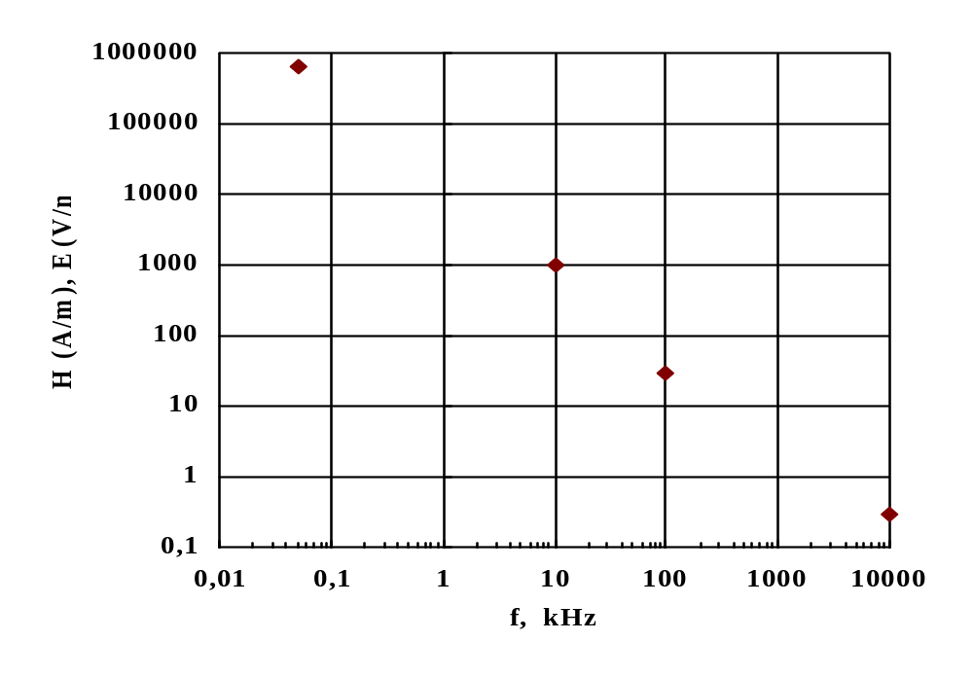

ТЕПЛОВОЙ ПОРОГ
кГц
f, кГц 3·10⁸
Е, В/м, Н, А/м
S , Вт/м² 100

Slide 10
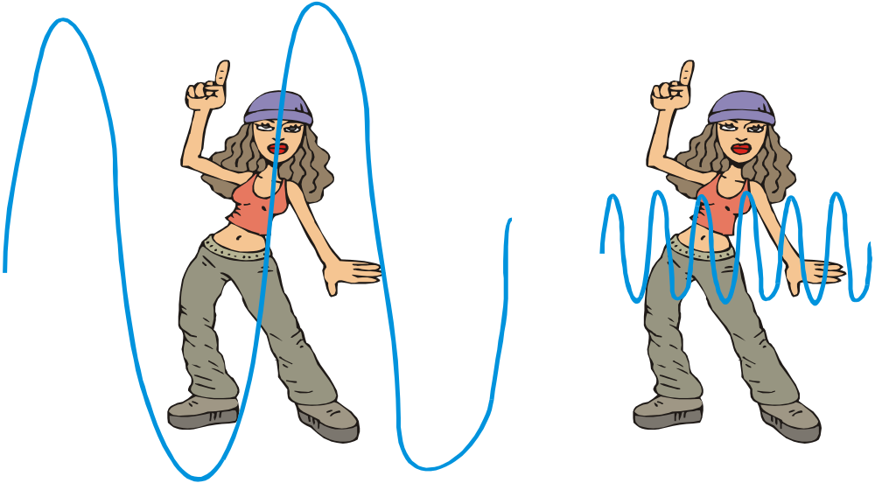
НЧ : λ >> r_{T} СВЧ : λ ≈ r_{T}

Slide 11
      ВИДЫ ВОЗДЕЙСТВИЯ ЭЛЕКТРОМАГНИТНЫХ ПОЛЕЙ
- нетепловое (информационное):
Под действием ЭМП изменяются микропроцессы в тканях, ослабляется активность белкового обмена, происходит торможение рефлексов, снижение кровяного давления, а в результате - головные боли, одышка, нарушение сна.
Влияние на нервную систему
Влияние на иммунную систему
Влияние на эндокринную систему и нейрогуморальную реакцию
Влияние на половую функцию

Slide 12
САНИТАРНОЕ НОРМИРОВАНИЕ
ЭЛЕКТРОМАГНИТНЫХ ПОЛЕЙ
СанПиН 2.2.4.1191-03 ЭЛЕКТРОМАГНИТНЫЕ ПОЛЯ
В ПРОИЗВОДСТВЕННЫХ УСЛОВИЯХ
устанавливают на рабочих местах:
- временные допустимые уровни (ВДУ) ослабления геомагнитного поля (ГМП),
- ПДУ электростатического поля (ЭСП),
- ПДУ постоянного магнитного поля (ПМП),
- ПДУ электрического и магнитного полей промышленной частоты 50 Гц (ЭП и МП ПЧ),
- ПДУ электромагнитных полей в диапазоне частот >= 10 кГц - 30 кГц,
- ПДУ электромагнитных полей в диапазоне частот >= 30 кГц - 300 ГГц.

Slide 13
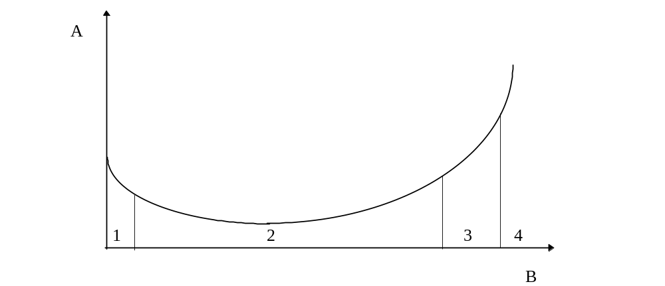
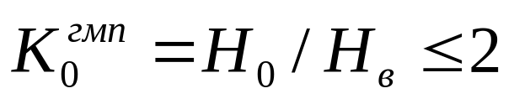
Изменение вредности (А) в зависимости от интенсивности ЭМП (В).
Временный допустимый коэффициент ослабления интенсивности геомагнитного поля на рабочих местах персонала в помещениях (объектах, технических средствах) в течение смены
где |Но| - модуль вектора напряженности магнитного поля в открытом пространстве;
|Нв| - модуль вектора напряженности магнитного поля на рабочем месте в помещении.

Slide 14
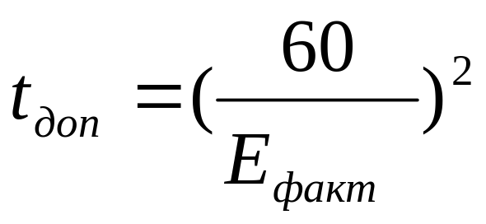
электростатическое поле (ЭСП)
Предельно допустимый уровень напряженности ЭСП равен 60 кВ/м в течение ≤1 ч.
При напряженности менее 20 кВ/м время пребывания в ЭСП не регламентируется.
В диапазоне напряженности 20...60 кВ/м допустимое время пребывания персонала в ЭСП без средств защиты (ч)
где Е— фактическое значение напряженности ЭСП, кВ/м.

Slide 15
ПДУ постоянного магнитного поля
Время воздействия за рабочий день, минуты | Условия воздействия
 | Общее |  | Локальное
 | ПДУ напряжен-ности, кА/м | ПДУ магнитной индукции, мТл | ПДУ напряжен-ности, кА/м | ПДУ магнитной индукции, мТл
0 - 10 | 24 | 30 | 40 | 50
11 - 60 | 16 | 20 | 24 | 30
61 - 480 | 8 | 10 | 12 | 15
1 А/м ~ 1,25 мкТл, 1 мкТл ~ 0,8 А/м.
Напряженность МП линии электропередачи напряжением до 750 кВ
обычно не превышает 20...25 А/м.

Slide 16
ЭМП промышленной частоты
Предельно допустимый уровень напряженности ЭП на рабочем месте в течение всей смены устанавливается равным 5 кВ/м.
при E= 5 … 20 кВ/м допустимое время пребывания в ЭП
Т = (50/Е) - 2, час
При 20 < Е < 25 кВ/м допустимое время пребывания в ЭП составляет 10 мин.
Пребывание в ЭП с напряженностью более 25 кВ/м без применения средств защиты не допускается.

Slide 17
внутри жилых зданий 0,5 кВ/м;
на территории жилой застройки 1 кВ/м;
в населенной местности, вне зоны жилой застройки, а также на территории огородов и садов 5 кВ/м;
на участках пересечения воздушных линий (ВЛ) с автомобильными дорогами 10 кВ/м;
в ненаселенной местности (незастроенные местности, хотя бы и частично посещаемые людьми, доступные для транспорта, и сель­скохозяйственные угодья) 15 кВ/м;
в труднодоступной местности (не доступной для транспорта и сельскохозяйственных машин) и на участках, специально выгороженных для исключения доступа населения 20 кВ/м.

Slide 18
ПДУ воздействия периодического магнитного поля частотой 50 Гц
Время пребывания (час) | Допустимые уровни МП, Н [А/м] / В [мкТл] при воздействии
 | общем | локальном
<= 1 | 1600/2000 | 6400/8000
2 | 800/1000 | 3200/4000
4 | 400/500 | 1600/2000
8 | 80/100 | 800/1000

Slide 19
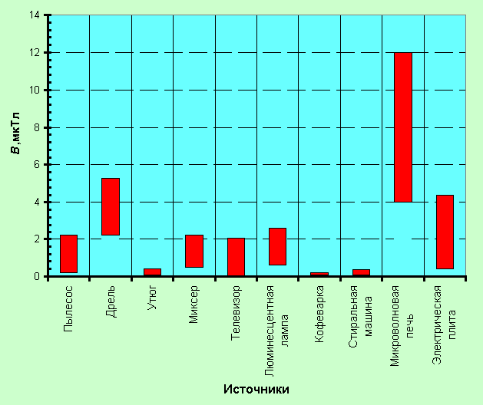
Средние уровни магнитного поля промышленной частоты
бытовых электроприборов на расстоянии 0,3 м

Slide 20
Нормирование ЭМИ радиочастотного диапазона
В основу гигиенического нормирования положен принцип действующей дозы.
Оценка и нормирование ЭМП диапазона частот >= 30 кГц - 300 ГГц осуществляется по величине энергетической экспозиции (ЭЭ).

Slide 21
Энергетическая экспозиция в диапазоне частот
>= 30 кГц - 300 МГц :
ЭЭ_{Е} =Е² ⋅Т , (В/м)² ⋅ч , ЭЭ_{Н} =Н² ⋅Т , (А/м)² ⋅ч
>= 300 МГц - 300 ГГц :
ЭЭ_{ППЭ} = ППЭ х Т, (Вт/м²).ч, (мкВт/см²).ч
где Е - напряженность электрического поля (В/м),
Н - напряженность магнитного поля (А/м),
Т - время воздействия за смену (час.).
ППЭ - плотность потока энергии (Вт/м², мкВт/см²).

Slide 22
Предельно допустимые значения
энергетической экспозиции для рабочих мест
Диапазоны частот | По электрической составляющей |  |  | По магнитной составляющей |  |  | По плотности потока энергии.
 | ЭЭ_{Е} (В/м)² ч | Е В/м |  | ЭЭ_{Н} (А/м)² ч | Н А\м |  | ЭЭ_{ППЭ} (мкВт/см²) ч | ППЭ мкВт/см²
 |  | Т≥8 ч | Т≤ 0.08 ч |  | Т≥8 ч | Т≤ 0.08 ч |  | Т≥ 8ч | Т≤ 0.2 ч
30 кГц-3 МГц 3-30 МГц 30-50 МГц 50-300 МГц 300 МГц-300 ГГц | 20000.0 7000.0 800.0 800.0 —- | 50 30 10 10 — | 500 296 80 80 --- | 200,0 - 0.72 - —- | 5.0 - 0.3 - —- | 50 3 -- | 200.0 | 25 | 1000

Slide 23
Предельно допустимые уровни ЭМИ РЧ
для населения, лиц, не достигших 18 лет
и женщин в состоянии беременности
 | Напряженность электрического поля, В\м |  |  |  | Плотность потока энергии, мкВт\см2
территории жилой застройки и массового отдыха, помещения жилых, общественных и производственных зданий | 25 | 15 | 10 | 3 | 10 100 -сканирующие антенны или кратковременно

Slide 24

ТЕХНИЧЕСКОЕ НОРМИРОВАНИЕ ЭМП
ПЭВМ

Slide 25
Вид воздействия | Нарушения зрения | Кожные заболевания | Стресс | Нарушения в период беременности
Ультрафиолетовое излучение | + | ? | ? | ?
Мерцание изображения | + | - | + | ?
Яркий видимый свет | + | - | + | -
Блики и отражённый свет | + | _ | + | -
Статическое электричество | + | + | ? | ?
Электромагнитные поля низких частот | ? | - | ? | +
Рентгеновские излучения | ? | - | - | +

Slide 26
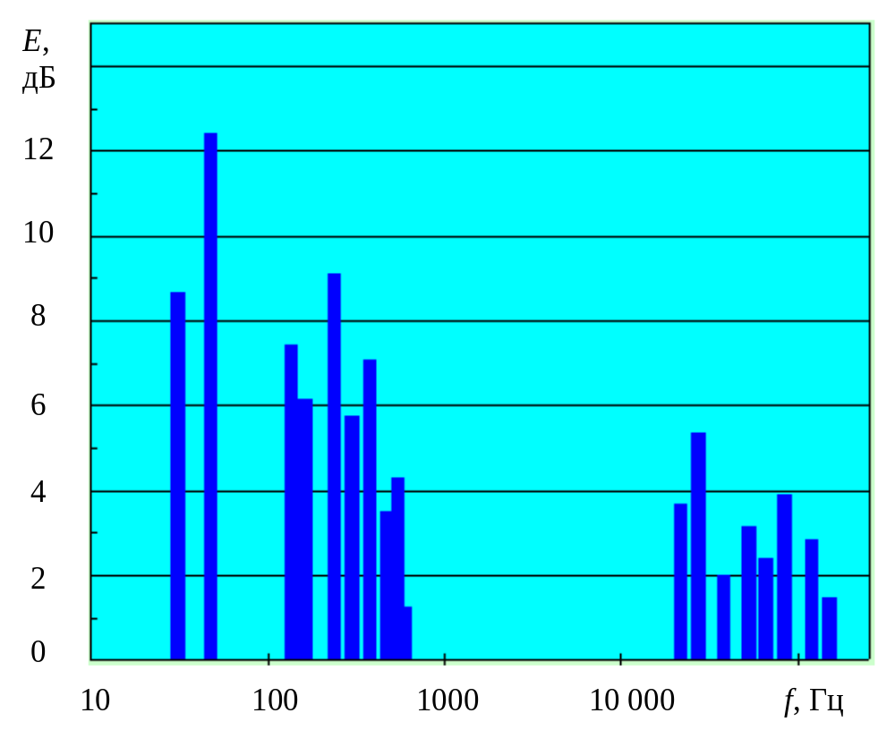
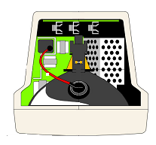
Спектральная характеристика излучения
монитора в диапазоне 10 Гц…400 кГц

Slide 27
ГОСТ Р 50948-2001
Средства отображения информации индивидуального пользования. Общие эргономические требования и требования безопасности
СанПиН 2.2.2/2.4.1340-03 Гигиенические требования к персональным электронно-вычислительным машинам и организации работы

Slide 28
Наименование параметра | Допустимое значение
 | СанПиН 2.2.2/2.4.1340−03, MPR II | ТСО-92, ТСО-95, ТСО-99, ТСО-03
Напряжённость электрического поля: при частотах 5 Гц…2 кГц при частотах 2…400 кГц | 25 В/м 2.5 В/м | 10 В/м 1 В/м
Плотность магнитного потока: при частотах 5 Гц…2 кГц при частотах 2…400 кГц | 250 нТ 25 нТ | 200 нТ 25 нТ
Электростатический потенциал экрана видеомонитора | 500 В | 500 В
Напряжённость электростатического поля на рабочем месте | 15 кВ/м | –

Slide 29
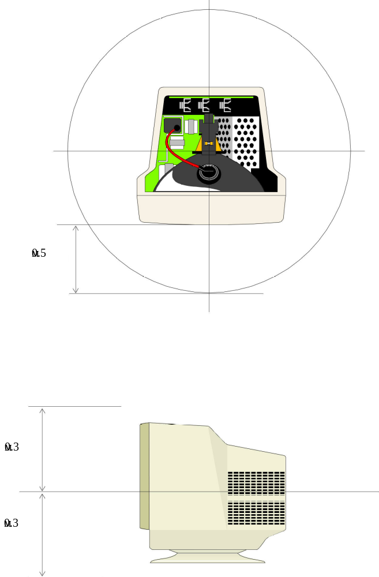
СанПиН 2.2.2/2.4.1340−03 : измерение уровней переменных электрических и магнитных полей, статических электрических полей производится вокруг ПЭВМ на расстоянии 50 см от экрана на трёх уровнях на высоте 0.5; 1.0 и 1.5 м.
ТСО:
показатели замеряются на расстоянии 30 см от фронтальной плоскости экрана и 50 см вокруг дисплея (за исключением магнитного поля в области 2…400 кГц – где все расстояния составляют 50 см).

Slide 30

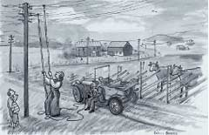
Система сотовой радиотелефонной связи
В 1910 году Ларс Эрикссон предпринял попытку сделать первый мобильный телефон

Slide 31
Наименование стандарта | Диапазон рабочих частот БС | Диапазон рабочих частот МРТ | Максимальная излучаемая мощность БС | Максимальная излучаемая мощность МРТ
NMT-450 аналоговый | 463 – 467,5 МГц | 453 – 457,5 МГц | 100 Вт | 1 Вт
AMPS аналоговый | 869 – 894 МГц | 824 – 849 МГц | 100 Вт | 0,6 Вт
D-AMPS (IS-136) цифровой | 869 – 894 МГц | 824 – 849 МГц | 50 Вт | 0,2 Вт
CDMA цифровой | 869 – 894 МГц | 824 – 849 МГц | 100 Вт | 0,6 Вт
GSM-900 цифровой | 925 – 965 МГц | 890 – 915 МГц | 40 Вт | 0,25 Вт
GSM-1800 (DCS) цифровой | 1805 – 1880 МГц | 1710 – 1785 МГц | 20 Вт | 0,125 Вт

Slide 32
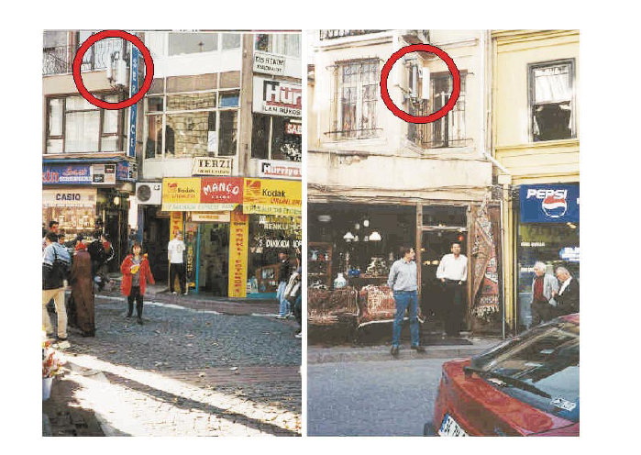

Slide 33
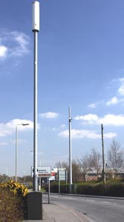
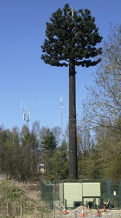

Slide 34
Гигиенические требования к размещению и эксплуатации средств сухопутной подвижной радиосвязи СанПиН 2.1.8/2.2.4.1190-03
ПДУ ЭМП базовых станций
Нормируемые параметры | Диапазоны частот, МГц
 | 27 ≤ f <30 | 30 ≤ f < 300 | 300≤ f ≤ 2400
Предельно допустимое значение ЭЭ | 7000 (В/м)² · ч | 800 (В/м)² · ч | 200 мкВт/см²·ч
Максимальный ПДУ | 296 В/м | 80 В/м | 1000 мкВт/см²
ПДУ для Т >= 8 ч за смену на рабочих местах персонала БС | 30 В/м | 10 В/м | 25 мкВт/см²
ПДУ на территории жилой застройки, внутри жилых, общественных и производственных помещений | 10 В/м | 3 В/м | 10 мкВт/см²

Slide 35
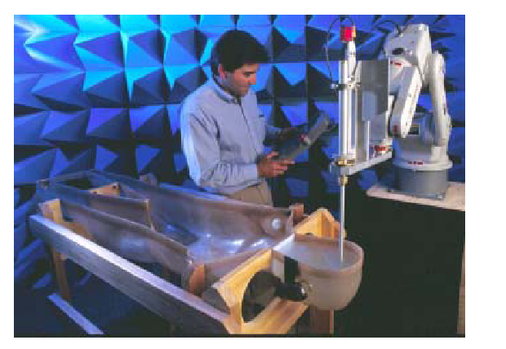
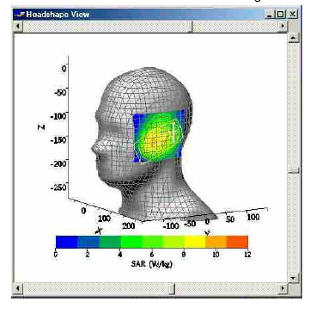

Slide 36
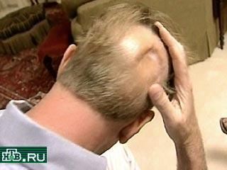
Доктор Кристофер Ньюман

Slide 37
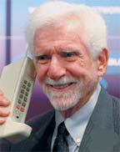
Временные допустимые уровни (ВДУ) воздействия на человека ЭМП, создаваемых подвижными станциями сухопутной радиосвязи (включая абонентские терминалы спутниковой связи) непосредственно у головы пользователя
27 МГц ≤ f < 30 МГц - 45 В/м;
30 МГц ≤ f < 300 МГц - 15 В/м;
300 МГц ≤ f ≤ 2400 МГц - 100 мкВт/см²
Мартин Купер, инженер из Motorola, запатентовал конструкцию первого сотового телефона в 1975

Slide 38
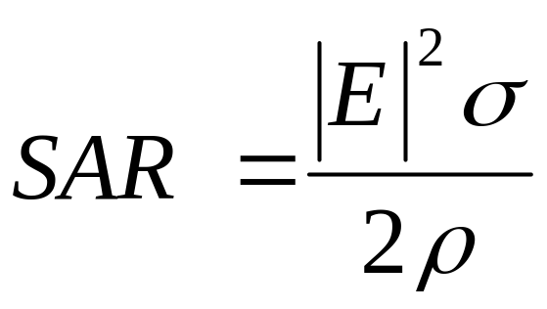
SAR - Specific Adsorption Rate
удельная поглощенная мощность, выраженная на единицу массы тела
(Вт/кг).
где Е – амплитуда электрического поля,
σ - удельная проводимость,
ρ - плотность поглощающего материала.
Ткань | Удельная проводимость σ, См/м | Плотность ρ, кг/м³
Мышцы | 0.8 | 1040
Кожа | 0.9 | 1080
Мозг | 1.2 | 1030
Кость, череп | 0.3 | 1850

Slide 39
МЕТОДЫ И СРЕДСТВА ЗАЩИТЫ ОТ ЭМП
        организационные
нормирование параметров облучения
выбор рациональных режимов работы установок;
ограничение времени нахождения в зоне облучения;
предупредительные надписи и знаки
        лечебно-профилактические
предварительные и периодические медосмотры,
лечение пострадавших от электромагнитного воздействия,
временный или постоянный перевод на другую работу граждан с профессиональной патологией или усугубляющимися общими заболеваниями, а также женщин в период беременности и кормления;
недопущение к самостоятельной работе на высокочастотных установках лиц не достигших 18 лет.
        инженерно-технические

Slide 40
Инженерно-технические мероприятия включают:
размещение рабочих мест в зонах ниже ПДУ излучений
      защита «расстоянием»
      защита «углом»
использование средств подавления ЭМП на источнике, на трассе распространения (экранирование), у рецептора (средства индивидуальной защиты);
использование коаксиальных линий передачи энергии,
устранение паразитных наводок на электропровода, металлоконструкции зданий, сети водопровода и отопления, могущие быть переизлучателями электромагнитной энергии.

Slide 41
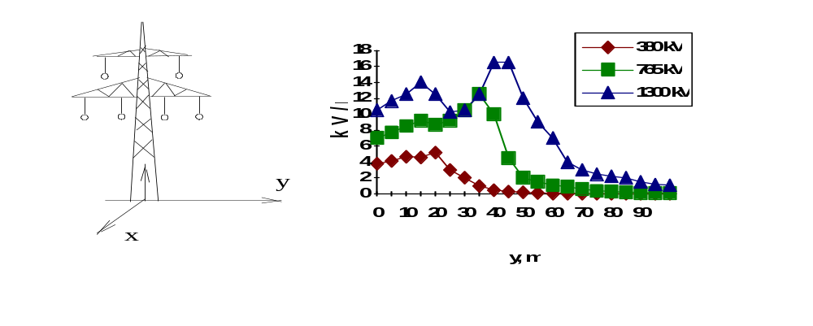
защита «расстоянием»
Е ~ 1/Y²

Slide 42
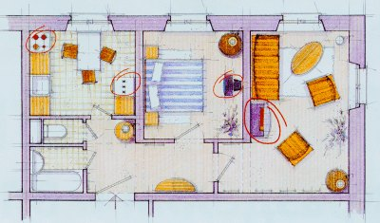
Вариант неправильного размещения бытовых электроприборов в квартире
СВЧ - печь
телевизор

Slide 43
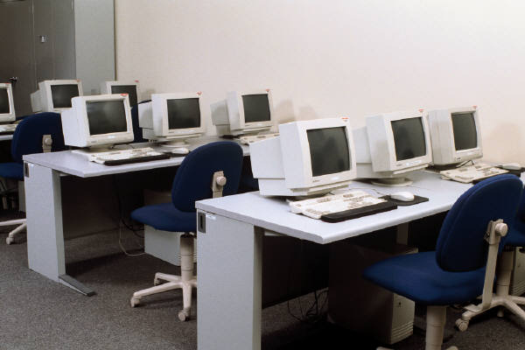
> 2 м

Slide 44
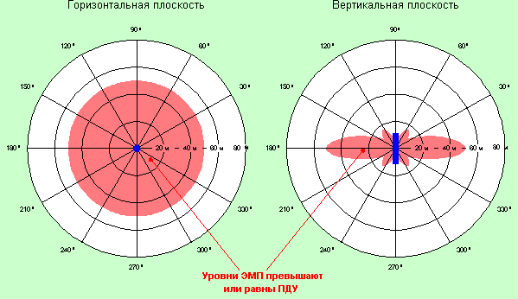
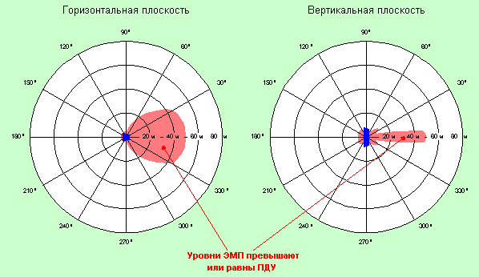
защита «углом»
Диаграмма направленности
антенны типа "Omni"
Диаграмма направленности
секторной антенны

Slide 45
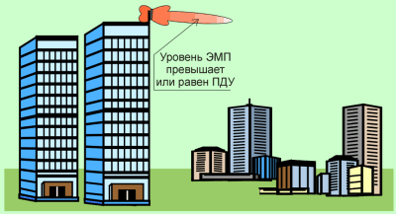
Распределение энергии излучения антенны БС

Slide 46
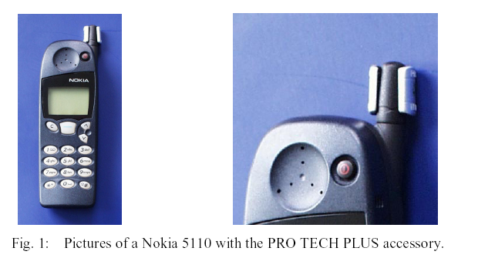

Slide 47
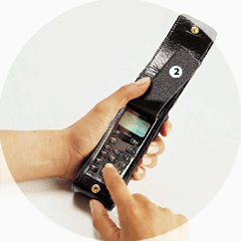
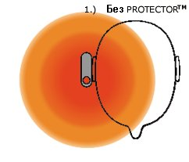
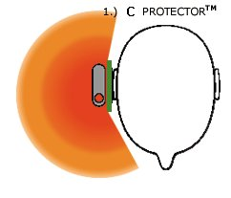

Slide 48
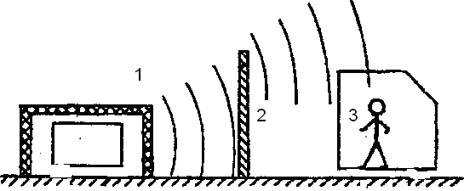
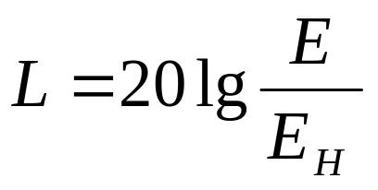
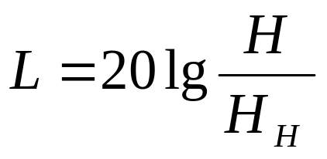
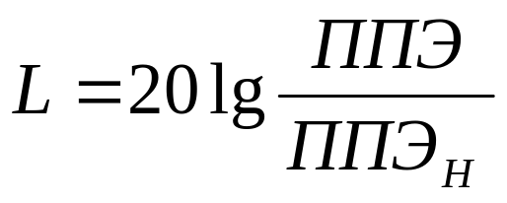
Экранирование
Степень ослабления ЭМП зависит от конструкции экрана, материала и параметров источника излучения.
Коэффициент ослабления, дБ

Slide 49
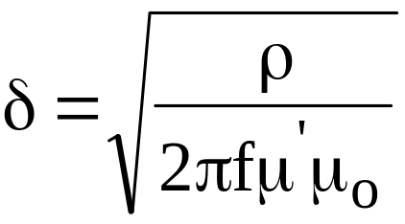
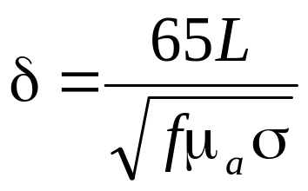
-отражение
поглощение
Глубина проникновения волны, м
Необходимая толщина сплошного экрана

Slide 50

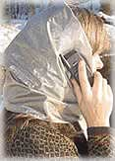

Slide 51
